Slide 1
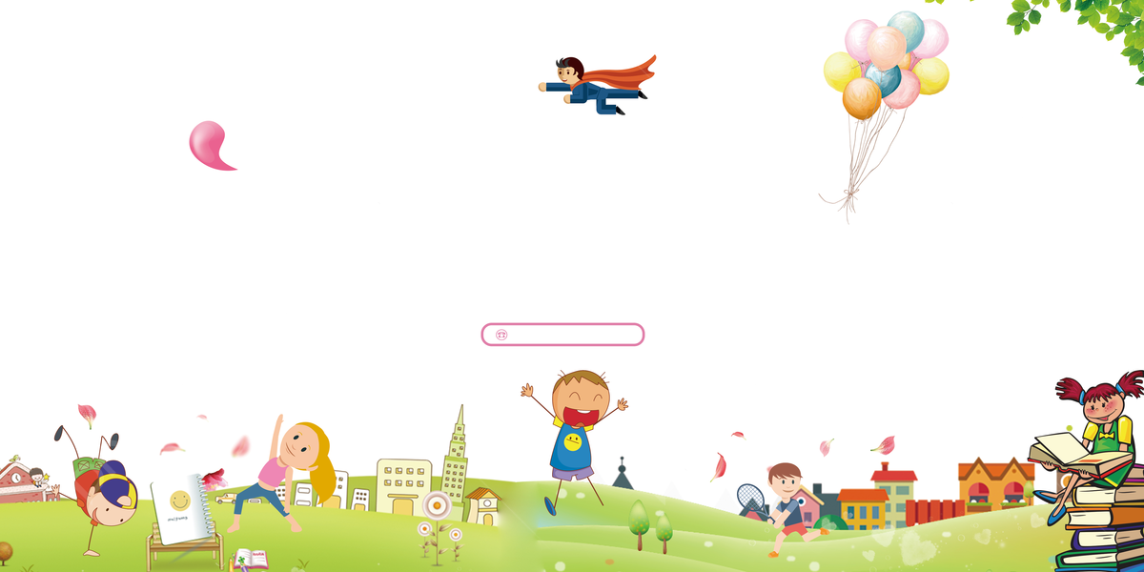
KHỞI ĐỘNG

Slide 2
TRÒ CHƠI:
THI DÁN BẦU TRỜI ĐÊM TRĂNG

Slide 3
Cách chơi và luật chơi: Chia trẻ làm 2 đội. Khi nghe hiệu lệnh của cô bạn đứng đầu chạy lên chọn một chi tiết là mây(Hoặc mưa,trăng,sao…) dán vào rồi chạy về chạm nhẹ vào tay bạn. Bạn thứ hai chạy lên chọn và dán chi tiết thứ hai.Cứ như vậy cho đến hết, đội nào dán nhanh và đúng đội đó thắng. Mỗi lần dán chỉ được dán một tranh nếu đội nào phạm luật sẽ thua cuộc.

Slide 4
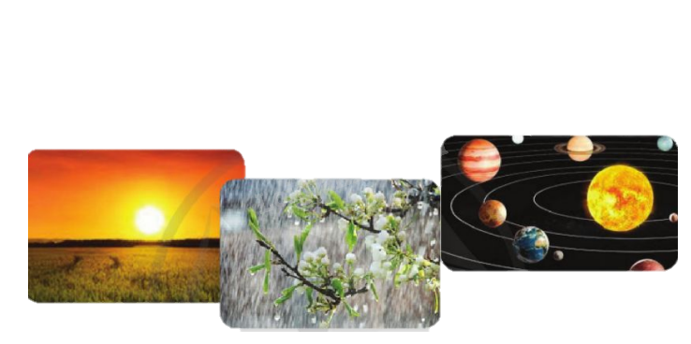
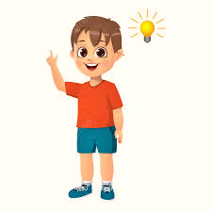
Em biết những gì về bầu trời và các hiện tượng tự nhiên?

Slide 5
Tiếng Việt:
Bài đọc 1: Trăng ơi …. từ đâu đến
(Trần Đăng Khoa)

Slide 6
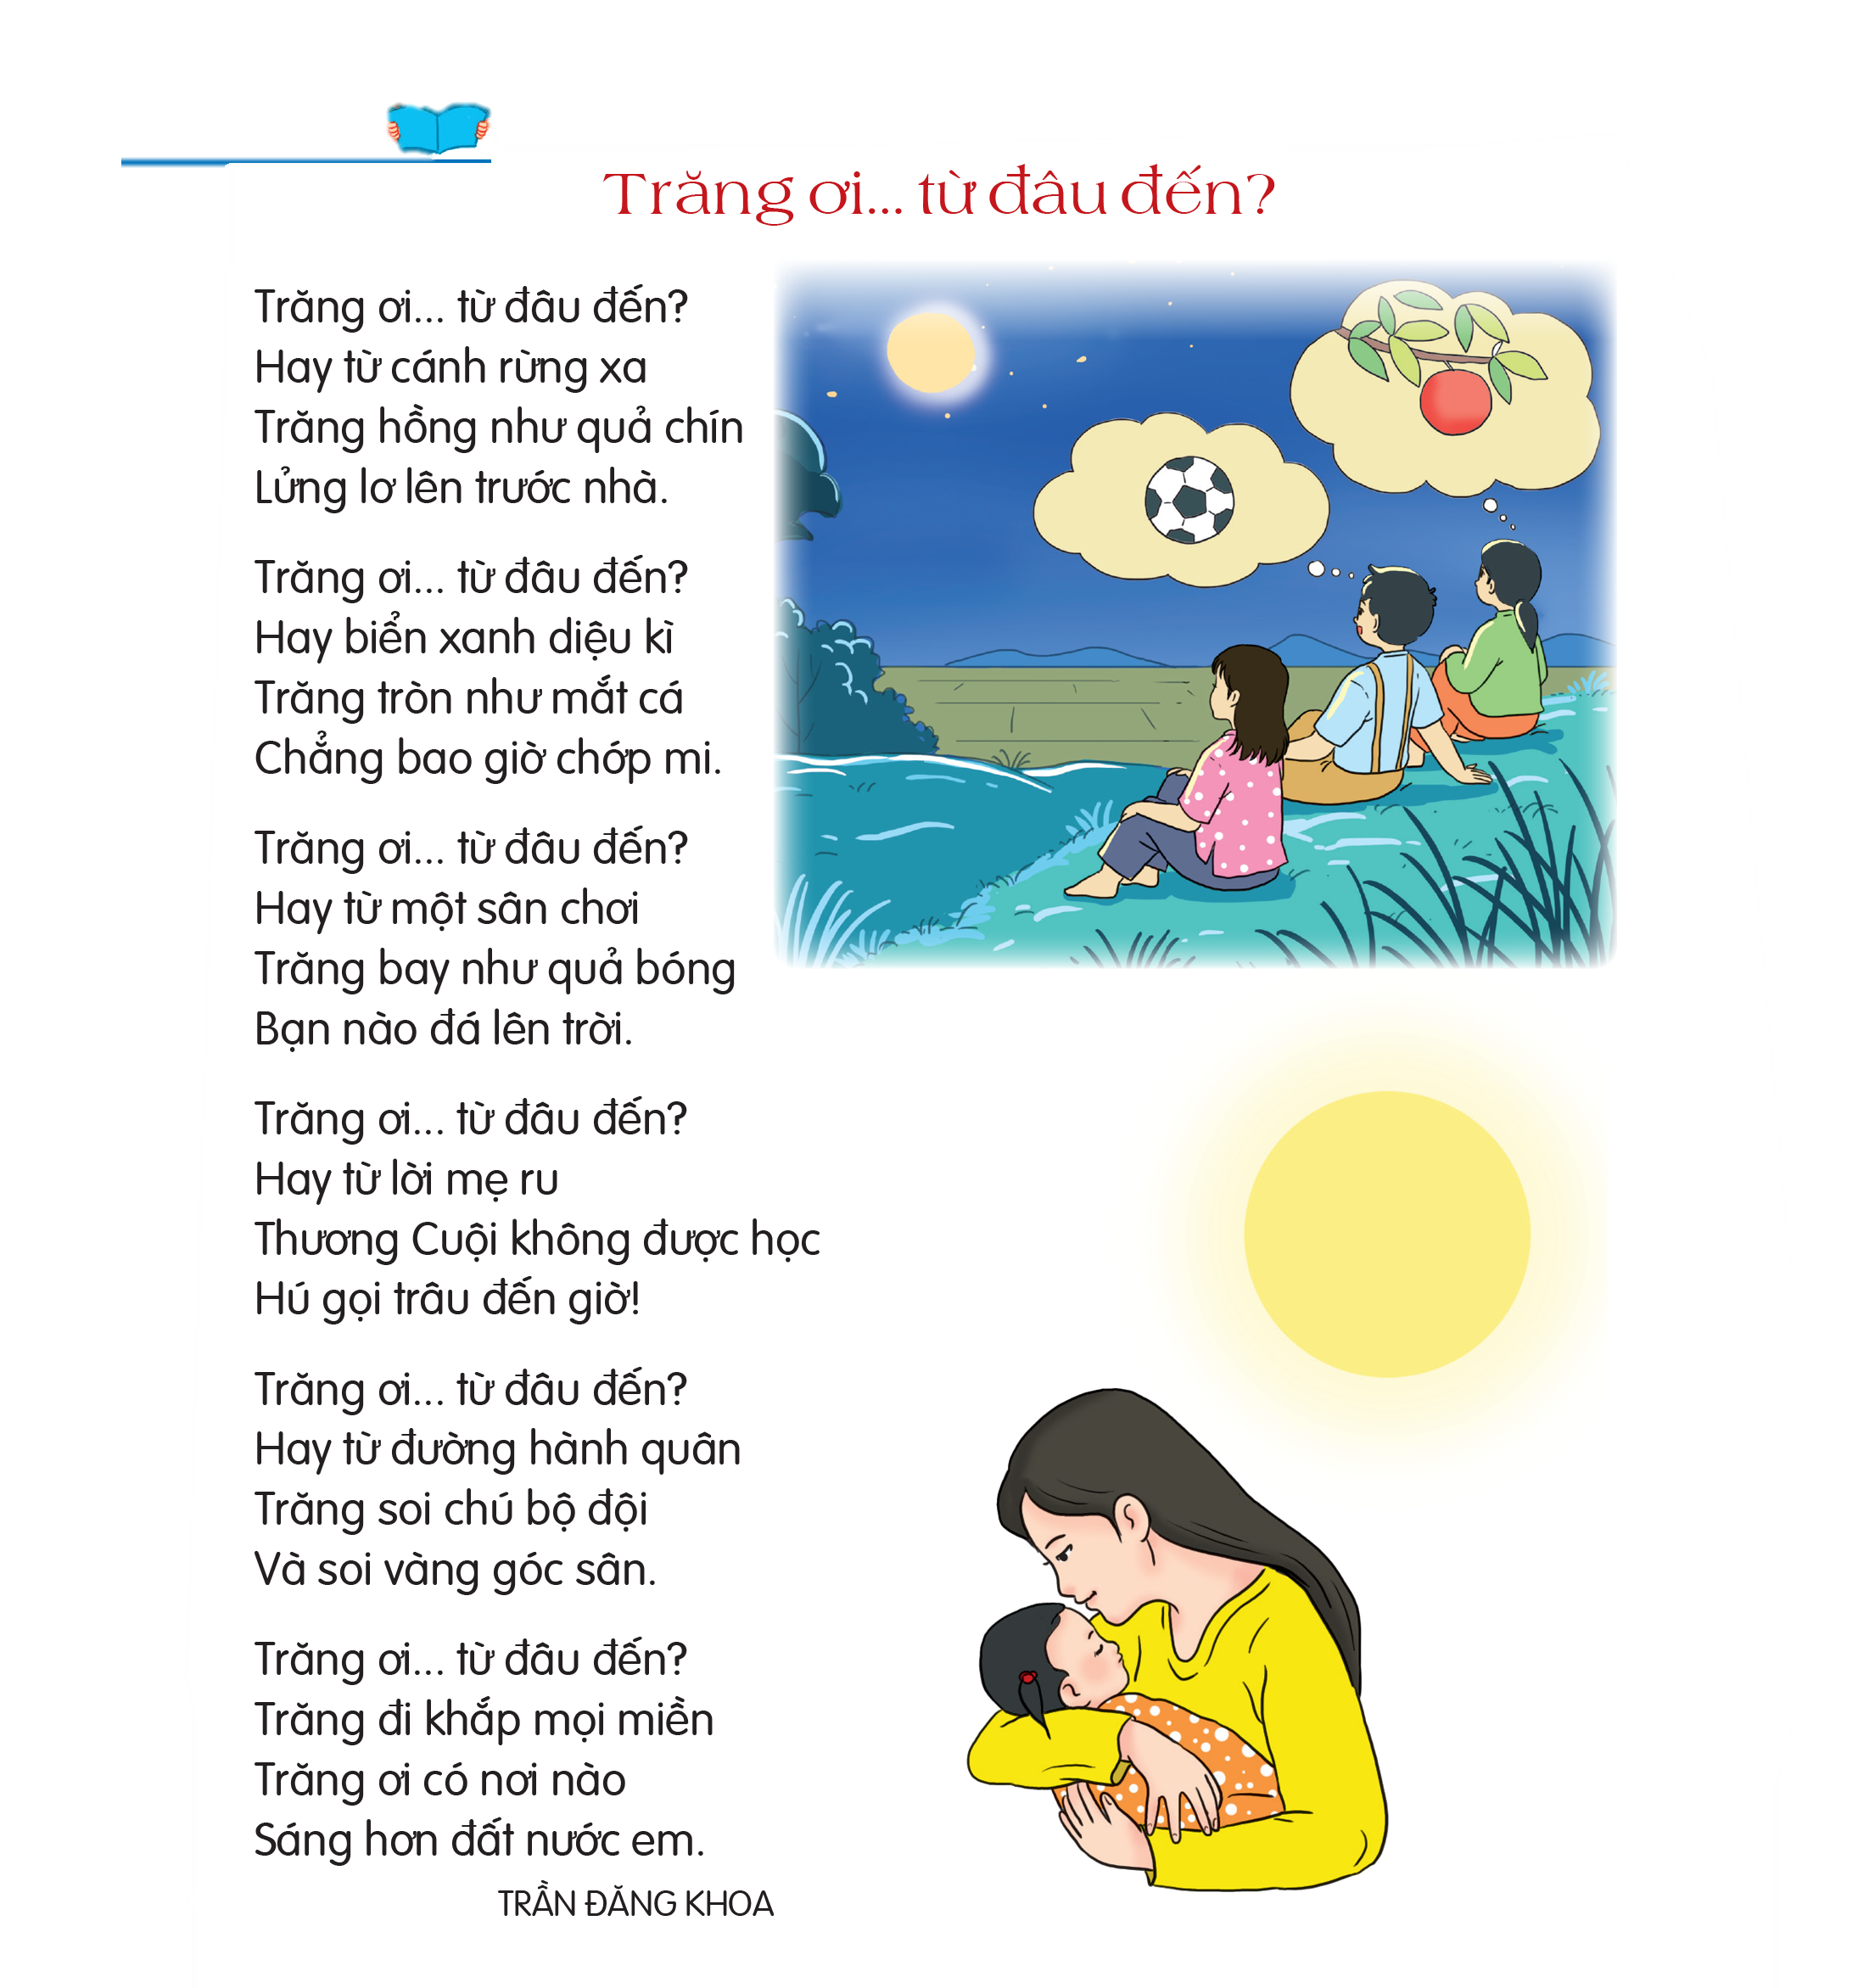

Slide 7
Luyện đọc

Slide 8
Chia đoạn
Bài thơ gồm 6 khổ thơ

Slide 9
LUYỆN ĐỌC THEO NHÓM
- Mỗi nhóm 5 bạn.
- Đọc nối tiếp trong nhóm.
- Một số nhóm đọc nối tiếp trước lớp theo yêu cầu.

Slide 10
Luyện đọc từ khó
lửng lơ
hành quân

Slide 11
Luyện đọc

Slide 12
Đọc hiểu

Slide 13
Câu 1: Câu hỏi được lặp lại ở mỗi khổ thơ nói lên điều gì?
Câu hỏi “Trăng ơi… từ đâu đến?” lặp đi lặp lại ở mỗi khổ thơ nói lên mong muốn tha thiết tìm hiểu những điều bí ẩn về Mặt Trăng.

Slide 14
Câu 2: Nêu cảm nghĩ của em về một hình ảnh so sánh đẹp trong ba khổ thơ đầu.
Trăng tròn như mắt cá… , vì so sánh rất ngộ nghĩnh – trăng tròn và không hề “chớp mi”, giống như mắt cá.

Slide 15
Câu 3: Ở ba khổ thơ cuối, vầng trăng gợi cho tác giả liên tưởng đến những gì, những ai?
Vầng trăng gợi cho tác giả liên tưởng đến lời mẹ ru về chú Cuội; liên tưởng đến các chú bộ đội hành quân trên đường có trăng soi; liên tưởng đến góc sân nhà mình nhuộm vàng ánh trăng và mọi miền đất nước được trăng soi sáng.

Slide 16
Câu 4: Bài thơ thể hiện tình cảm của tác giả với thiên nhiên và quê hương, đất nước như thế nào?
Bài thơ thể hiện tình yêu thiên nhiên (vầng trăng sáng, rừng núi và cây trái, biển và những chú cá không bao giờ chớp mắt,...), tình yêu đối với mẹ, với gia đình và các chú bộ đội.

Slide 17
Câu 5: Vầng trăng gợi cho em nhớ đến kỉ niệm nào? Hãy kể lại kỉ niệm đó.
Em nhớ đêm Trung thu, vầng trăng tròn cùng chúng em rước đèn rất vui.

Slide 18
Theo em nội dung bài đọc nói lên điều gì?
Bài thơ không những cho chúng ta cảm nhận được vẻ đẹp độc đảo, gần gũi của trăng mà còn cho thấy tình yêu quê hương đất nước tha thiết của tác giả.

Slide 19
LUYỆN ĐỌC NÂNG CAO

Slide 20
Theo em, bài thơ đọc với giọng như thế nào?
Bài thơ đọc với giọng điệu nhẹ nhàng, tha thiết, vui tươi. Nhấn giọng ở từ ngữ giàu sức gợi tả.

Slide 21
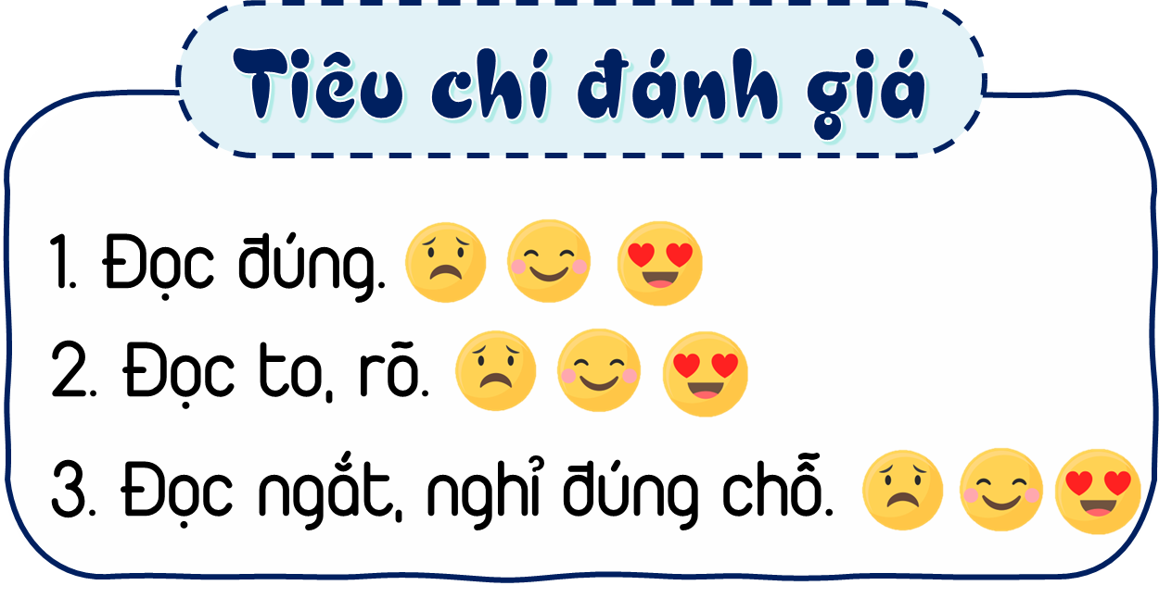
Thi đọc diễn cảm

Slide 22
Thi học thuộc lòng bài thơ

Slide 24
Chúc các em học tốt!

